Slide 1
肥満、不健康な生活習慣と2型糖尿病の
遺伝的リスク：ケースコホート研究
Obesity, unfavourable lifestyle and genetic risk of type 2 diabetes:
a case-cohort study
Schnurr TM, et al. Diabetologia 63（7）: 1324-1332, 2020
MAT-JP-2111680-1.0-12/2021

Slide 2
研究概要
目的
肥満および不健康な生活習慣による2型糖尿病のリスクに遺伝的素因が及ぼす影響について検討する。
デンマーク人を対象としたDiet, Cancer and Healthコホート研究のデータから、2011年12月31日までに糖尿病を発症^{※1}した4,771例、および無作為に5,655例をそれぞれ抽出した。
遺伝子型解析により近親者や極端な近交係数を有すると判定された者、ベースライン時に2型糖尿病を有していた者、生活習慣などの情報が欠損していた者などを除外した糖尿病発症者4,729例、無作為に抽出した5,402例^{※2}を解析対象とした（追跡期間中央値14.7年）。
対象
※1 国民糖尿病登録により特定し、以下の基準のいずれかを満たした者（国民患者登録に糖尿病の診断ありで登録されている／糖尿病患者として
足病変治療の登録がある／血糖を1年で5回または連続する5年で1年あたり2回測定されている／国民健康サービス登録に処方されたインスリン
の購入記録がある／デンマーク国民処方レジストリに経口血糖降下薬の購入記録がある）
※2 対象集団には糖尿病発症者575例が重複している
Schnurr TM, et al. Diabetologia 63（7）: 1324-1332, 2020

Slide 3
研究概要（続き）
方法
ベースライン時の遺伝的素因、肥満状況、生活習慣に基づき、対象者を以下の3群に層別化し、Prentice-weighted Cox比例ハザードモデルを用いて、遺伝的素因と肥満状況、生活習慣が2型糖尿病の発症に及ぼす影響、および2型糖尿病発症に関連する遺伝的素因、肥満状況、生活習慣の交互作用について検討した。全ての解析でベースライン時の年齢、性別、教育水準を調整し、GRSを含む解析では母集団の層を補正するためにゲノム全体の第一～第三主成分をさらに調整した。
【遺伝的素因】ジェネティック・リスクスコア（GRS）^{※3}低値（第1五分位）／GRS中間値（第2～第4五分位）／GRS高値（第5五分位）
【肥満状況】正常体重（BMI＜25kg/㎡）／過体重（同≧25～＜30kg/㎡）／肥満（同≧30kg/㎡）
【生活習慣】 不健康な生活習慣（生活習慣スコア^{※4} 0～1点）／中間的な生活習慣（同2点）／健康的な生活習慣（同3～4点）
※3 2型糖尿病に関連する193の既知の遺伝子座（BMIに関連する既知の遺伝子座は除外）の重み付けされた総和
※4 「定期的な身体活動（身体活動質問票に基づくMET推定値55 MET・分/週以上）」、「健康的な食生活（7項目の食品摂取に関する推奨
を3項目以上遵守；食物摂取頻度調査票による評価）、「現在喫煙なし（ベースライン質問票で評価）」、「適度な飲酒習慣（女性≦6単位
/週、男性≦12単位/週 ※1単位＝純アルコール12g；食物摂取頻度調査票から算出）」を実践している場合に各1点を付与した
Schnurr TM, et al. Diabetologia 63（7）: 1324-1332, 2020

Slide 4
参加者の主な背景
 |  | 全体（N=9,556） | 2型糖尿病発症例（n=4,729）
年齢(歳) |  | 56.1±4.3 | 56.5±4.4
女性 |  | 4,742（49.6） | 2,158（45.6）
BMI (kg/㎡) |  | 27.1±4.5 | 28.6±4.7
GRS |  | 214.4±8.6 | 215.5±8.5
生活習慣スコア |  | 2.2±1.0 | 2.2±1.0
肥満状況 | 正常体重 | 3,361 (35.2) | 988 (20.9)
 | 過体重 | 4,107 (43.0) | 2,173 (46.0)
 | 肥満 | 2,088 (21.8) | 1,568 (33.1)
生活習慣 | 健康的な生活習慣 | 3,819 (40.0) | 1,821 (38.5)
 | 中間的な生活習慣 | 3,312 (34.6) | 1,651 (34.9)
 | 不健康な生活習慣 | 2,425 (25.4) | 1,257 (26.6)
遺伝素因 | GRS低値 | 1,912 (20.0) | 766 (16.2)
 | GRS中間値 | 5,732 (60.0) | 2,863 (60.5)
 | GRS高値 | 1,912 (20.0) | 1,100 (23.3)
中央値±SDまたはn(%)
Schnurr TM, et al. Diabetologia 63（7）: 1324-1332, 2020

Slide 5
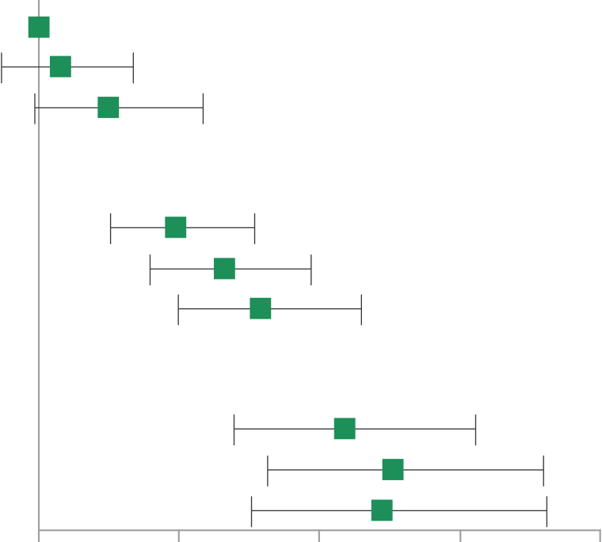
GRSカテゴリー別に見た生活習慣と2型糖尿病発症との関連
 | 糖尿病発症 患者数(%) |  | ハザード比（95%CI）
GRS低値
健康的な生活習慣 | 288（31.60） |  | 1.00（1.00-1.00）
中間的な生活習慣 | 265（40.03） |  | 1.08（0.87-1.34）
不健康な生活習慣 | 213（44.01） |  | 1.25（0.99-1.59）
GRS中間値
健康的な生活習慣 | 1,084（47.63） |  | 1.49（1.26-1.77）
中間的な生活習慣 | 1,006（50.50） |  | 1.66（1.40-1.97）
不健康な生活習慣 | 773（52.80） |  | 1.79（1.50-2.15）
GRS高値
健康的な生活習慣 | 449（57.79） |  | 2.09（1.70-2.56）
中間的な生活習慣 | 380（57.75） |  | 2.26（1.82-2.80）
不健康な生活習慣 | 271（56.81） |  | 2.22（1.76-2.81）
1.0 1.5 2.0 2.5 3.0
交互作用のP値
GRS×生活習慣：P=0.716
ハザード比（95％CI）
ベースライン時の年齢、性別、教育水準、ゲノム全体の第一～第三主成分を調整
Schnurr TM, et al. Diabetologia 63（7）: 1324-1332, 2020

Slide 6
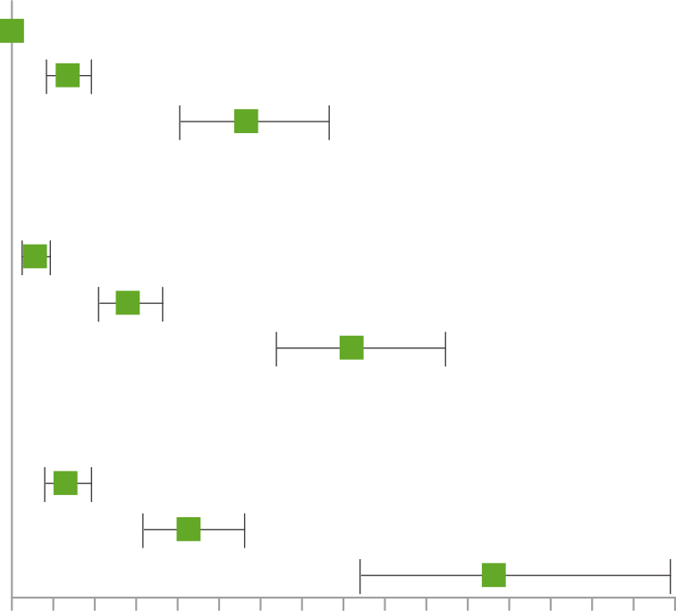
GRSカテゴリー別に見た肥満状況と2型糖尿病発症との関連
 | 糖尿病発症 患者数(%) |  | ハザード比（95%CI）
GRS低値
正常体重 | 144（21.02） |  | 1.00（1.00-1.00）
過体重 | 328（41.52） |  | 2.32（1.84-2.93）
肥満 | 294（67.28） |  | 6.63（5.07-8.66）
GRS中間値
正常体重 | 583（29.15） |  | 1.55（1.26-1.91）
過体重 | 1,325（53.51） |  | 3.80（3.11-4.64）
肥満 | 955（76.04） |  | 9.20（7.38-11.47）
GRS高値
正常体重 | 261（38.61） |  | 2.29（1.80-2.91）
過体重 | 520（61.83） |  | 5.26（4.18-6.62）
肥満 | 319（80.76） |  | 12.61（9.41-16.90）
1 2 3 4 5 6 7 8 9 10 11 12 13 14 15 16 17
ハザード比（95％CI）
交互作用のP値
GRS×BMI：P=0.353
ベースライン時の年齢、性別、教育水準、ゲノム全体の第一～第三主成分を調整
Schnurr TM, et al. Diabetologia 63（7）: 1324-1332, 2020

Slide 7
結果・結論
デンマーク人約1万例を対象としたケースコホート研究の結果、遺伝的リスクに関わらず、肥満や不健康な生活習慣は2型糖尿病の発症リスクを有意に上昇させることが示された。
著者の考察
▶全ての遺伝的リスクグループにおいて、2型糖尿病の予防には体重管理
や健康的な生活習慣の実践が重要であることが示唆された。
▶2型糖尿病の発症における肥満の影響は他のリスク因子よりも優勢で
あったことから、体重管理の重要性が強調された。
【研究の限界】
今回の解析は欧州系の祖先集団を対象としており、他の祖先集団に直ちに一般化することはできない。
Schnurr TM, et al. Diabetologia 63（7）: 1324-1332, 2020

